Slide 1

Wprowadzenie do prawa własności intelektualnej
pojęcie i źródła prawa autorskiego
i prawa własności przemysłowej
Agnieszka Kwiecień-Madej
To zdjęcie, autor: Nieznany autor, licencja: CC BY-SA

Slide 2

Prawa na dobrach niematerialnych → własność intelektualna
Nie są rzeczami dobra niematerialne, takie jak utwory, wynalazki, wzory użytkowe, wzory przemysłowe czy znaki towarowe. Dobra te stanowią natomiast przedmioty bezwzględnych praw podmiotowych, tj. praw na dobrach niematerialnych, dla których prototypem jest własność rzeczy.
Rzeczy
(art. 45 KC)
Dobra niematerialne
„Rzeczami w rozumieniu naszego prawa cywilnego są materialne części przyrody w stanie pierwotnym lub przetworzonym, na tyle wyodrębnione (w sposób naturalny lub sztuczny), że w stosunkach społeczno-gospodarczych mogą być traktowane jako dobra samoistne" (J. Wasilkowski, Zarys prawa, s. 8–9)
To zdjęcie, autor: Nieznany autor, licencja: CC BY-SA-NC

Slide 3
Czy istnieje Prawo własności intelektualnej jako osobna gałąź prawa?
Podstawowe gałęzie prawa | Kompleksowe gałęzie prawa
„Samowystarczalne” Kompleksowo regulujące pewną sferę życia społecznego Np. prawo konstytucyjne, cywilne, karne, administracyjne | „Niesamowystarczalne” Zespoły norm odnoszące się do jednego przedmiotu regulacji, korzystają z norm regulacji należących do kilku innych gałęzi prawa. Np. prawo transportowe, podatkowe, gospodarcze

Slide 4

Definicja własności intelektualnej
„prawo odnoszące się do dzieł: literackich, artystycznych i naukowych, interpretacji artystów interpretatorów oraz do wykonań artystów wykonawców, do fonogramów i programów radiowych i telewizyjnych, wynalazków we wszystkich dziedzinach działalności ludzkiej, odkryć naukowych i wzorów przemysłowych, znaków towarowych i usługowych, jak również nazw handlowych i oznaczeń handlowych, ochrony przed nieuczciwą konkurencją oraz wszystkich innych praw dotyczących działalności intelektualnej: w dziedzinie przemysłowej, naukowej, literackiej i artystycznej”
- Art. 2 Konwencji sztokholmskiej z 14.07.1967 r.
o ustanowieniu Światowej Organizacji Własności Intelektualnej.
To zdjęcie, autor: Nieznany autor, licencja: CC BY-SA

Slide 5
Wprowadzenie do ochrony własności intelektualnej
Przedmioty praw autorskich:
Utwory
W szczególności: literackie, publicystyczne, kartograficzne, naukowe, programy komputerowe, plastyczne, fotograficzne, urbanistyczne, muzyczne, sceniczne, audiowizualne itp.
Projekty/wytwory wynalazcze
Wynalazki,
Inne niż projekty wynalazcze
Znaki towarowe,
Wzory użytkowe,
Wzory przemysłowe,
Topografie układów scalonych,
Projekty racjonalizatorskie
Oznaczenia geograficzne
Bazy danych
Odmiany roślin

Slide 6
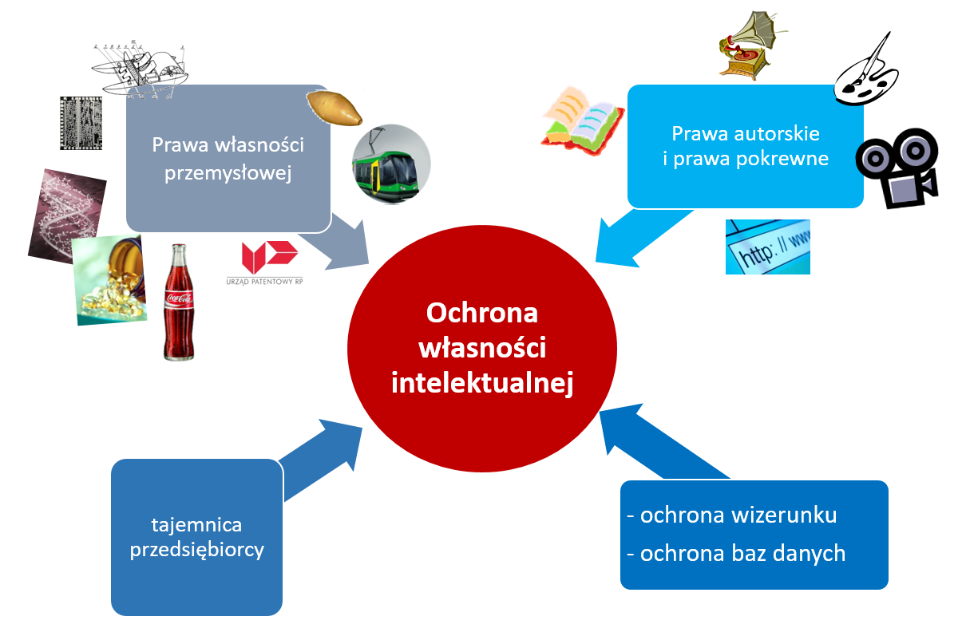
Źródło: P. Zakrzewski, Ochrona własności intelektualnej – kilka kwestii praktycznych, Warszawa 2020.

Slide 7

W znaczeniu wąskim oznacza zbiór przepisów służących ochronie interesów twórców oraz stosunków prawnych związanych z tworzeniem utworów, korzystaniem z nich oraz ich ochroną. W szerszym znaczeniu pojęcie prawa autorskiego obejmuje również regulacje dotyczące tzw. praw pokrewnych – tzn. praw wyłącznych, przyznanych m.in. artystom wykonawcom, producentom fonogramów, nadawcom radiowym i telewizyjnym.
Pojęcie prawa autorskiego
To zdjęcie, autor: Nieznany autor, licencja: CC BY-SA

Slide 8






Systemy i modele prawa autorskiego
System
Kontynentalny
Dualistyczny
Monistyczny
Anglosaski

Slide 9
Systemy prawa autorskiego
System droit moral (romański)
System copyright (anglosaski)
Ochrona ustanowiona jest przede wszystkim ze względu na majątkowe i osobiste interesy twórców.
Prawo autorskie kształtowane było głownie jako instytucja prawa majątkowego. Idea droit moral zwraca uwagę̨ na ochronę̨ wyższych, niemajątkowych interesów autorów, które miały źródło w więzi duchowej łączącej twórcę̨ z jego dziełem, tzw. vinculum spirituale lub droit moral
W koncepcji tej, wyraźnie wyodrębnia się̨ dwie grupy interesów twórcy: tj. interesów majątkowych oraz interesów związanych ze sferą osobistych odczuć.
Traktuje prawo autorskie jako zespół uprawnień́ majątkowych, które służą̨ ochronie interesów uprawnionego twórcy – podmiotu, który stworzył dzieło i jest słabszą stroną w obrocie prawami autorskimi.

Slide 10
Modele prawa autorskiego
Monistyczny
Dualistyczny
Zakłada, że prawo autorskie stanowi jedno prawo podmiotowe, obejmujące uprawnienia zarówno osobiste, jak i majątkowe
Ze względu na obecność́ elementu prawa osobistego prawo autorskie nie może być́ przeniesione na inne osoby
Konstrukcja monistyczna przyjmuje, że twórczość́ tworzy podstawy dla uprawnień́ o charakterze osobistym, jak również̇ majątkowym
W związku z tym dopuszcza się̨ stosowanie terminu „prawo autorskie” na oznaczenie prawa podmiotowego bezwzględnego, łączącego elementy o charakterze osobistym i majątkowym
Charakteryzuje się̨ wydzieleniem dwóch autonomicznych praw autorskich, tj. autorskich praw osobistych i autorskich praw majątkowych
Odrębność́ tych praw wynika z ich natury.
Prawa majątkowe mogą̨ być́ przenoszone i są̨ ograniczone w czasie, natomiast prawa osobiste są̨ nieprzenoszalne i nieograniczone w czasie

Slide 11
Wybrane Źródła Międzynarodowego Prawa Autorskiego
Konwencja berneńska (1886 r.)
Konwencja rzymska (1961 r.)
Porozumienie TRIPS (1994 r.)
Traktaty WIPO: WCT i WPPT(1996 r.)
Początki:
1710 r. – Anglia – Przywileje drukarskie,
1771, 1773 r. - Francja

Slide 12
Konwencja berneńska
Pierwsza w historii umowa międzynarodowa w zakresie prawa autorskiego
Była rezultatem międzynarodowej konferencji w bernie w 1886 r. – początkowo podpisana przez 10 państw, które utworzyły Związek Berneński – organizację mającą za zadanie ochronę praw autorów [jego cele przejęła w w 1967 r. Światowa Organizacja Własności Intelektualej, WIPO]
Konwencja była wielokrotnie nowelizowana – Paryż (1896), Berlin (1908), Berno (1914), Rzym (1928), Bruksela (1948), Sztokholm (1967), Paryż (1971)
Ze względu na rozwój techniki konwencja szybko się zdezaktualizowała, ale stanowi ważny merytoryczny fundament dla późniejszych aktów prawnych o zasiegu miedzynarowowym:
Porozumienia TRIPS (art. 9 ust. 1 – wszystkie państwa będące stroną tego Porozumienia są związane paryskim teksem konwencji)
Traktatu WIPO o prawie autorskim z 1996 r.

Slide 13
Konwencja berneńska – zakres zastosowania
Dzieła literackie
Dzieła naukowe
Dzieła artystyczne
bez względu na sposób lub formę ich wyrażenia
Łącznik podmiotowy
Obywatelstwo/miejsce stałego pobytu
Autor lub jeden ze współautorów są obywatelami państwa członkowskiego Związku Berneńskiego
Łącznik przedmiotowy
Miejsce publikacji
W jednym z państw Związku Berneńskiego

Slide 14
KONWENCJA BERNEŃSKA
1. Zasada konwencyjnego minimum ochrony,
2. Zasada asymilacji (traktowania krajowego) - art. 5 ust. 1
każdy z twórców, do których znajduje zastosowanie konwencja, powinien być traktowany w państwie dochodzenia ochrony (w państwie członkowskim innym niż państwo pochodzenia dzieła), jak obywatel tego kraju niezależnie od swej narodowości i to również wtedy, gdy prawo tego kraju przyznaje ochronę dalej idącą, inną czy skromniejszą niż ta, którą przewiduje konwencja; w tym ostatnim przypadku autor może oczywiście powołać się ponadto na minimum konwencyjne.
na określone w niej minimum ochrony nie może się powoływać tylko autor „w swym własnym kraju”, konwencja nie ma bowiem zastosowania do „sytuacji krajowych”, nie zamierza ingerować w stosunki wewnętrzne,
Wyjątki:
korzystanie z praw autorskich w kraju innym niż kraj pochodzenia utworu nie może być uzależnione od spełnienia jakichkolwiek przesłanek formalnych,
w każdym wypadku okres trwania ochrony będzie regulowany przez prawo państwa, w którym żąda się ochrony; jeżeli jednak ustawodawstwo tego państwa nie stanowi inaczej, okres ten nie będzie dłuższy od okresu ustalonego w państwie pochodzenia dzieła
dzieła sztuki użytkowej mające postać wzorów lub modeli, dla których w wielu krajach przewidziana jest ochrona zarówno z tytułu prawa autorskiego, jak i w ramach prawa własności przemysłowej, mogą być chronione w innym państwie należącym do Związku tylko na podstawie takiej właśnie ochrony specjalnej udzielanej w tym państwie wzorom i modelom; jeżeli jednak w tym państwie nie ma takiej specjalnej ochrony, dzieła te powinny być chronione jako dzieła artystyczne.
Art. 7 PrAut. jeżeli umowy międzynarodowe, których Rzeczpospolita jest stroną, przewidują dalej idącą ochronę, niż to wynika z ustawy, do nieopublikowanych utworów obywateli polskich, albo do utworów opublikowanych po raz pierwszy na terytorium Rzeczypospolitej Polskiej lub równocześnie na terytorium Rzeczypospolitej Polskiej albo opublikowanych po raz pierwszy w języku polskim – stosuje się postanowienia tych umów.
Podstawowe zasady

Slide 15
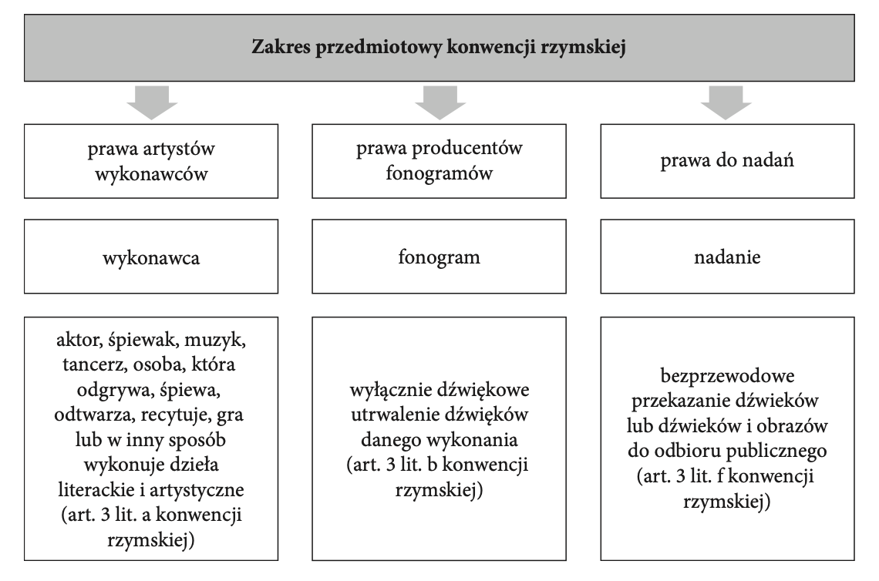
Konwencja rzymska (1961 r.)
J. Sieńczyło-Chlabicz (red), Ochrona własności intelektualnej Teoria i praktyka, Warszawa 2021, s. 52.

Slide 16
Międzynarodowa konwencja o ochronie wykonawców, producentów fonogramów oraz organizacji nadawczych – 26.10.1961 r., Rzym
Stanowiła efekt wieloletnich starań środowisk artystów, publicznie wykonujących powstałe utwory, którzy nie mogli korzystać z ochrony prawa autorskiego,
Stała się regulacją sąsiednią dla prawa aurorskiego, pokrewną mu,
Postanowienia konwencji po podpisaniu nie były modyfikowane – tekst rzymski jest jedynym
Art. 4-6 tzw, łącznki – warunki zastosowania konwencji dla poszczególnych dóbr,
Podobnie jak Konwencja berneńska opiera się na zasadzie minimum ochrony konwencyjnej oraz zasadzie asymilacji,
Ochrona udzielana na podstawie konwencji jest ograniczona czasowo i trwa co najmniej 20 lat od końca roku, w którym zostało dokonane utrwalenie – dla fonorgamu lub wykonania – albo miało miejsce nieutrwalone wykonanie, bądź nastąpiło nadanie.

Slide 17
POROZUMIENIE TRIPS
Agreement on Trade-Related Aspects of Intellectual Property Rights – załącznik 1C do Konwencji ustanawiającej Światową Organizację Handlu (WTO) uchwalonej 5.04.1994 r. w Marakeszu,
Tworzy jednolite standardy ochrony dla wszystkich sfer własności intelektualnej,
Wzajemna relacja TRIPS i Konwencji Berneńskiej – art. 9– nakazuje stosowanie członkom TRIPS do 1-21 konwencji berneńskiej w jej ostatniej redakcji – przepisy te odnoszą się do uprawnień majątkowych przysługujących twórcy względem utworu – art. 9 wyłącza stosowanie art. 6bis odnoszącego się do praw osobistych [prawa do autorstwa oraz prawa do integralności utworu]

Slide 18
POROZUMIENIE TRIPS (1994 r.)
Zasada jednolitości systemu
Zasada powszechności systemu
Zasada kompleksowości regulacji
Zasada harmonizacji
jeśli Państwo chce przystąpić do WTO musi zaakceptować postanowienia załączników (porozumień)
system jest dostępny dla każdego kto akceptuje go jako całość
obejmuje prawo autorskie, prawa pokrewne, patenty, wzory przemysłowe, znaki towarowe, oznaczenia geograficzne i topografie układów scalonych
"wchłania" podstawowe akty prawa międzynarodowego z zakresu pwi - art. 1-21 Konwencji berneńskiej (z wyjątkiem art. 6bis)

Slide 19
Traktaty WIPO (1996 r.)
1. Traktat WIPO o prawie autorskim (WCT)
2. Traktat WIPO o artystycznych wykonaniach i fonogramach (WPPT)

Slide 20
„Traktaty internetowe”
- utrzymanie i rozwój ochrony praw autorskich i praw pokrewnych z uwzględnieniem rewolucyjnych zmian wynikających z rozwoju technologicznego, polegającego w szczególności na zastosowaniu techniki cyfrowej,
- traktaty WIPO stanowią pierwsze porozumienia międzynarodowe zawierające postanowienia dotyczące ochrony przed usuwaniem lub obchodzeniem zabezpieczeń technicznych utworów lub przedmiotów praw pokrewnych
- oba traktaty zawierają postanowienia odnoszące się do ochrony informacji dotyczących zarządzania prawami autorskimi, prawami do artystycznych wykonań i prawami do fonogramów

Slide 21
Wybrane Źródła Prawa Autorskiego – akty unijne
Karta Praw Podstawowych
Dyrektywy
Art. 114 TFUE, który uprawnia Radę do przyjmowania środków prawnych mających na celu zbliżanie przepisów wewnętrznych państw członkowskich w celu ustanowienia i funkcjonowania rynku wewnętrznego. Oznacza to, że w zakresie prawa autorskiego prawo unijne jest prawem integracyjnym. Za pomocą̨ pewnych metod zmierza ono do scalenia prawa wspólnotowego z krajowymi porządkami prawnymi.
Art. 17 każdy ma prawo do władania, używania, rozporządzania i przekazania w drodze spadku mienia nabytego zgodnie z prawem. Nikt nie może być́ pozbawiony swojej własności, chyba że w interesie publicznym, w przypadkach i na warunkach przewidzianych w ustawie, za słusznym odszkodowaniem za jej utratę̨ wypłaconym we właściwym terminie. Korzystanie z mienia może podlegać́ regulacji ustawowej w zakresie, w jakim jest to konieczne ze względu na interes ogólny.
Orzecznictwo TSUE
stanowią instrument harmonizacji,
Implementowane do krajowych porządków prawnych w drodze krajowej legislacji,
Przyjmuje się ich bezpośrednią skuteczność. Mogą stanowić źródło praw I obowiązków dla obywateli I można się na nie powoływać przed organami wewnętrznymi
Traktat o funkcjonowaniu Unii Europejskiej
Brak unijnego prawa własności intelektualnej

Slide 22
Polskie ustawodawstwo krajowe – rozwój historyczny
Ustawa z dnia 29.03.1926 r. – o prawie autorskim
była pierwszym aktem regulującym zagadnienie praw autorskich. Uznawana za nowoczesną i uwzględniającą najnowsze tendencje.
konstruowała uprawnienie prawnoautorskie na wzór prawa własności (praw rzeczowych)
Zgodnie z art. 12 „Twórca rozporządza swym dziełem wyłącznie i pod każdym względem, w szczególności rozstrzyga, czy dzieło ma się ukazać, czy ma być odtworzone, rozpowszechnione i w jaki sposób” – odstępstwo od egzemplifikacji uprawnień autora
Ustawa z dnia 10.07.1952 r. – o prawie autorskim
Przepisy podporządkowane koncepcjom radzieckim – ograniczenie praw podmiotowych twórców przez czynnik administracyjny oraz uprzywilejowanie sektora uspołecznionego,
Fragmentaryczne uregulowania, niedostosowane do potrzeb obrotu prawnego,
Ustawa z dnia 4.02.1994 r. – o prawie autorskim i prawach pokrewnych
Uregulowała pozycję autora i zarząd prawami autorskimi, ochronę jego interesów, zakres dozwolonego użytku
Zawiera zbiór przepisów dotyczących praw pokrewnych
Zawiera regulacje ochrony wizerunku i adresata korespondencji – wykraczające poza zakres p. autorskiego.

Slide 23

Ustawa z dnia 4 lutego 1994 r. o prawie autorskim i prawach pokrewnych
1. ochrona utworów i przedmiotów praw pokrewnych,
2. dla powstania ochrony wystarczające jest ustalenie utworu,
3. autorskie prawa osobiste powstają zawsze na rzecz twórcy, są nieprzenoszalne i bezterminowe; w ramach praw pokrewnych ustawa wprowadza jedynie osobiste prawa artysty wykonawcy,
4. autorskie prawa majątkowe powstają z reguły na rzecz twórcy; w przypadku praw pokrewnych autorskie prawa majątkowe powstają na rzecz producenta danego dobra niematerialnego, z wyłączeniem jednak praw artysty wykonawcy; czas ochrony tych praw jest zróżnicowany w zależności od rodzaju chronionego dobra,
5. treść ochrony praw majątkowych jest zróżnicowana,
6. autorskie prawo majątkowe nie daje uprawnionemu pełnej wyłączności prawnej do korzystania z utworu,
7. naruszenie praw wyłącznych do utworów i przedmiotów praw pokrewnych wiąże się z odpowiedzialnością karną i możliwością dochodzenia roszczeń cywilnoprawnych,
8. ochrona praw autorskich i pokrewnych ma charakter terytorialny
Najważniesze zasady:
To zdjęcie, autor: Nieznany autor, licencja: CC BY

Slide 24
Pojęcie własności przemysłowej – Konwencja Paryska (1883 r.)
Zgodnie z art. 1 ust. 2 konwencji paryskiej przedmiotem ochrony własności przemysłowej są:
patenty na wynalazki,
wzory użytkowe,
wzory przemysłowe,
znaki towarowe,
znaki usługowe,
nazwy handlowe
oznaczenia pochodzenia lub nazwy pochodzenia,
zwalczanie nieuczciwej konkurencji (od 1900 r.)
W wyniku rozwoju technicznego, technologicznego i gospodarczego wykształciły się nowe dobra niematerialne wykorzystywane w działalności gospodarczej, które zasługują na ochronę np.:
topografie układów scalonych,
informacje techniczne, technologiczne, handlowe, organizacyjne lub inne mające wartość gospodarczą,
odmiany roślin,

Slide 25

Pojęcie własności przemysłowej – Ustawa Prawo Własności Przemysłowej
Zgodnie z art. 1 ust. 1: Ustawa normuje:
1) stosunki w zakresie wynalazków, wzorów użytkowych, wzorów przemysłowych, znaków towarowych, oznaczeń geograficznych i topografii układów scalonych;
2) zasady, na jakich przedsiębiorcy mogą przyjmować projekty racjonalizatorskie i wynagradzać ich twórców;
3) zadania i organizację Urzędu Patentowego Rzeczypospolitej Polskiej, zwanego dalej «Urzędem Patentowym»”.
Z kolei przepis art. 2 stanowi: „Zwalczanie nieuczciwej konkurencji normuje odrębna ustawa”.
To zdjęcie, autor: Nieznany autor, licencja: CC BY

Slide 26
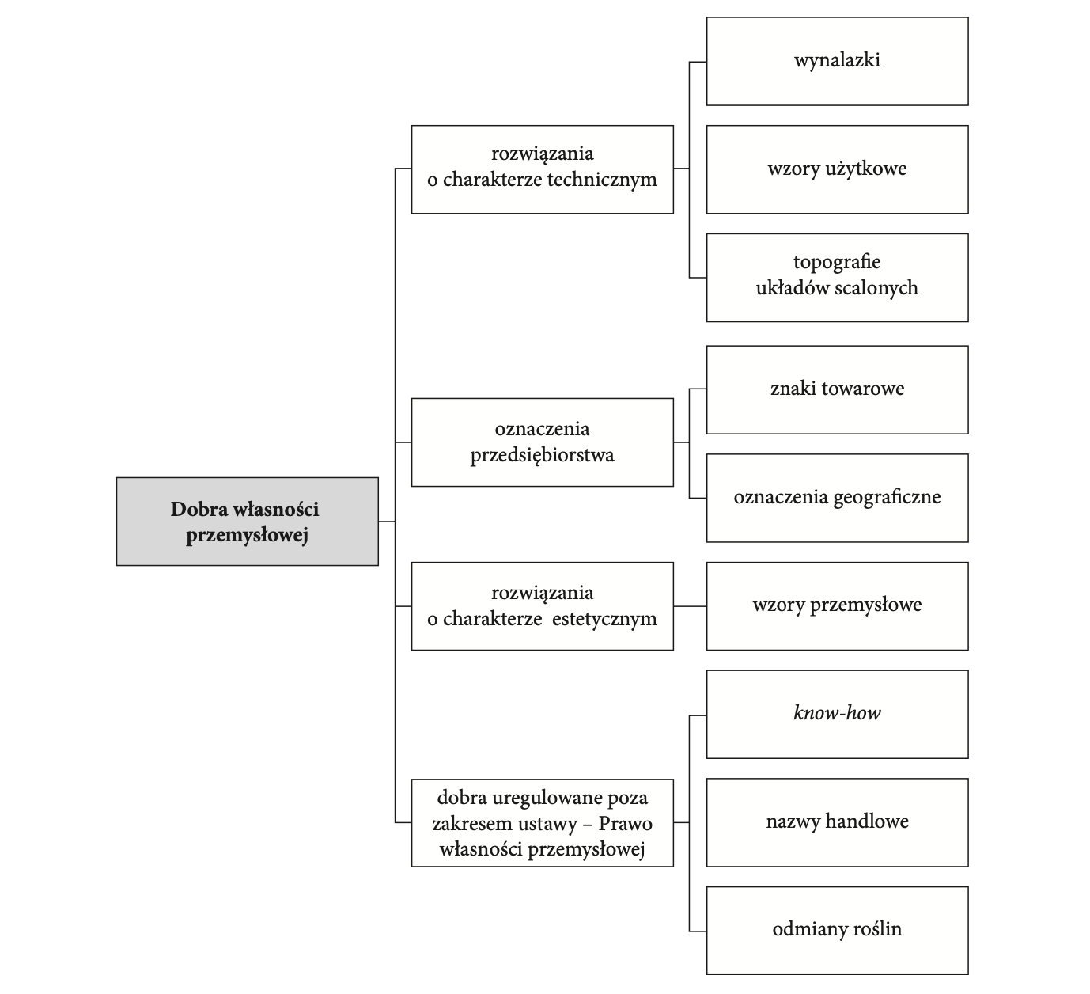
Dobra własności przemysłowej
J. Sieńczyło-Chlabicz (red), Ochrona własności intelektualnej Teoria i praktyka, Warszawa 2021, s. 486.

Slide 27
Katalog Dóbr Własności Przemysłowej i źródła ochrony
Wynalazki – chronione są patentami – art. 24 p.w.p. a niekiedy również innymi prawami ochronnymi – art. 75¹ p.w.p. (np. dodatkowe świadectwa ochronne dla produktów leczniczych, środków ochrony roślin)
Wzory użytkowe – chronione prawami ochronnymi na wzory użytkowe - 94 i n. p.w.p
Wzory przemysłowe – chronione prawami z rejestracji wzorów przemysłowych – art. 102 i n. p.w.p.
Znaki towarowe – chronione prawami ochronnymi na znaki towarowe – art. 120 i n. p.w.p.
Oznaczenia geograficzne – chronione prawami z rejestracji oznaczeń geograficznych art. 174 i n p.w.p.
Topografie układów scalonych – chronione prawami z topografii układów scalonych – 196 i n. p.w.p.

Slide 28
Charakter norm prawa własności przemysłowej
NORMY PRAWA PUBLICZNEGO | NORMY PRAWA PRYWATNEGO
przepisy określające organizację i zadania UPRP (prawo administracyjne ustrojowe i materialne); przepisy regulujące postepowanie przed UPRP (prawo administracyjne procesowe); przepisy o odpowiedzialności za przestępstwa przeciwko prawom własności przemysłowej (prawo karne); przepisy dotyczące opłat za ochronę̨ wynalazków, wzorów użytkowych i innych dóbr własności intelektualnej (prawo finansowe) | przepisy prawa własności przemysłowej, które normują̨ zakres i treść podmiotowych praw tej własności, obrót tymi prawami czy skutki ich naruszenia (prawo cywilne materialne); przepisy postepowania cywilnego normujące zasady dochodzenia roszczeń́ na drodze sadowej (prawo cywilne formalne); przepisy prawa międzynarodowego prywatnego.

Slide 29
Ważniejsze źródła prawa:
1. Konwencja paryska (20.03.1883 r.)
patenty na wynalazki, wzory przemysłowe, znaki towarowe, znaki usługowe, nazwa handlowa i oznaczenia pochodzenia lub nazwy pochodzenia, a także zwalczanie nieuczciwej konkurencji;
2. Ustawa z dnia 30.06.2000 r. Prawo własności przemysłowej
Stosunki w zakresie wynalazków, wzorów użytkowych, wzorów przemysłowych, znaków towarowych, oznaczeń geograficznych i topografii układów scalonych,
Zasady na jakich przedsiębiorcy mogą przyjmować projekty racjonalizatorskie i wynagradzać ich twórców,
Zadania i organizację Urzędu Patentowego Rzeczpospolitej Polskiej
3. Ustawa z dnia 26.06.2003 r. o prawnej ochronie odmian roślin
tryb oraz sposób przyznawania i pozbawiania prawa do ochrony wyhodowanej albo odkrytej i wyprowadzonej przez hodowcę odmiany, a także zarobkowego korzystania z niej;
zakres ochrony tego prawa

Slide 30
Własność intelektualna a własność przemysłowa
Własność intelektualna obejmuje wszelkie wytwory ludzkiego umysłu.
Według Konwencji o Ustanowieniu Światowej Organizacji Własności Intelektualnej, własność intelektualna oznacza prawa odnoszące się:
1) do dzieł literackich, artystycznych i naukowych; 2) do interpretacji artystów interpretatorów; 3) do wynalazków z każdej dziedziny techniki; 4) do odkryć naukowych; 5) do wzorów przemysłowych ; 6) do znaków towarowych, nazw handlowych oraz oznaczeń handlowych; 7) do ochrony przed nieuczciwą konkurencją.
Według konwencji paryskiej z 1883 roku przedmiotem własności przemysłowej są:
1) patenty na wynalazki; 2) wzory użytkowe; 3) wzory przemysłowe; 4) znaki towarowe; 5) nazwy handlowe; 6) oznaczenia pochodzenia oraz 7) zwalczanie nieuczciwej konkurencji.
Do własności przemysłowej zalicza się również topografię układów scalonych oraz nowe odmiany roślin.

Slide 31
Literatura podstawowa:
1. G, Michniewicz, Ochrona własności intelektualnej, Warszawa 2019,
2. M. Późniak-Niedzielska, J. Szczotka, Prawo autorskie. Zarys problematyki. Warszawa 2020,
3. J. Sieńczyło-Chlabicz (red.), Prawo własności intelektualnej Teoria i praktyka, Warszawa 2021,
4. J. Barta, R. Markiewicz, Prawo autorskie i prawa pokrewne, Warszawa 2019,
5. P. Kostański, Ł. Żelechowski, Prawo własności przemysłowej, Warszawa 2020,
6. M. Barczewski, E. Kowalska (red.), Leksykon prawa własności intelektualnej 100 podstawowych pojęć, Warszawa, 2019,

Slide 32

Dziękuję za uwagę
To zdjęcie, autor: Nieznany autor, licencja: CC BY-SA
agnieszka.kwiecien-madej@uwr.edu.pl

